Slide 1

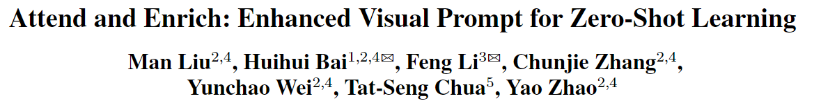
关注并增强：面向零样本学习的增强型视觉提示
AAAI 2025

Slide 2

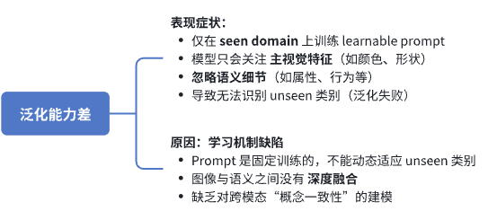
1
INTRODUCTION
核心问题
如何在 ZSL中增强模型对“未见类别”的泛化能力，尤其在现有 prompt-based 方法中容易过拟合“已见类别”的主视觉特征，导致在未见类别识别时表现不佳。

Slide 3
1
INTRODUCTION
方法提出1
Prompt 学习过拟合于已见类别，泛化性差
发现了什么问题？
现有的 prompt-based ZSL 方法，虽然可以让模型识别图像，但它们是在 seen 类别上固定训练的，导致 prompt 学会的是“如何识别训练图像中的显眼视觉特征”（比如动物的颜色、身体形状），却无法泛化到那些需要理解 语义细节（如“夜行性”“是否有蹄”） 的 unseen 类别。
从什么角度解决这个问题？
让Prompt带上语义理解能力
做了什么？
AENet 框架，不直接用视觉 prompt，而是先把 prompt 语义增强，再融合到视觉特征中。

Slide 4
1
INTRODUCTION
方法提出2
图像和属性语义之间缺乏一致性，导致融合效果差
发现了什么问题？
视觉图像和属性描述来自不同模态，语义层次和表示粒度不同。直接把图像和属性拼接或平均融合，会因为信息不一致导致模型学不到对齐特征
从什么角度解决这个问题？
先让这两种信息对齐，从而让语义提示真正对图像起作用
做了什么？
概念感知注意力（Concept-Aware Attention, CAA） 模块
创造了一个 modal-sharing token，作为语义锚点；
让图像特征和属性描述都以它为参照进行注意力交互；
最终得到两个 “概念协调（harmonized）”的表示向量：图像的、文本的。

Slide 5
1
INTRODUCTION
方法提出3
prompt 中缺乏对语义细节的建模能力
发现了什么问题？
即使 prompt 和视觉特征对齐了，但 prompt 本身还是靠训练图像优化来的，它容易集中在主视觉区域。
从什么角度解决这个问题？
从属性和图像的融合信息中“预测出一些语义细节残差”，然后加回 prompt
做了什么？
提出视觉残差预测单元（VRRU）
把 harmonized 图文特征拼接；
用一个轻量线性层（ZLinear）预测出“语义残差信息”Z；
然后把这个 Z 加回到每一个 prompt token 上，得到 语义增强提示（semantic-enhanced prompt）。

Slide 6
1
INTRODUCTION
方法提出4
prompt 增强不一定对 unseen 类别有用，需要语义监督
发现了什么问题？
加入残差Z后，怎么确保不是噪声，而是真正“语义相关”的？
从什么角度解决这个问题？
用真实的语义标签去监督Z，让它靠近真实属性
做了什么？
属性一致性损失
把 ground-truth 类别属性 ay 通过一个 MLP 映射；
然后用 Z 和这个语义投影去做距离最小化；
保证 Z 真正代表的是“语义上的残差补充”。

Slide 7
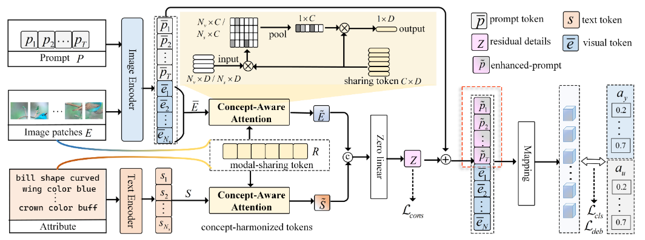
1
INTRODUCTION

Slide 8
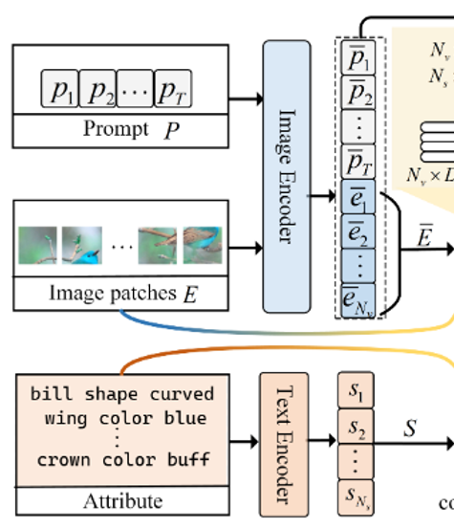
1
INTRODUCTION
图像+提示输入：E（图像 patch）+初始提示向量 P
输出：视觉 token 表示 Ē ∈ ℝ^(Nv×D)+嵌入表示 P̄ ∈ ℝ^(T×D)
属性文本输入：S将每个属性词（如“有蹄”、“夜行性”）用 GloVe 向量表示得到嵌入表示 S ∈ ℝ^(Ns×D)
Ns： 属性词数量

Slide 9
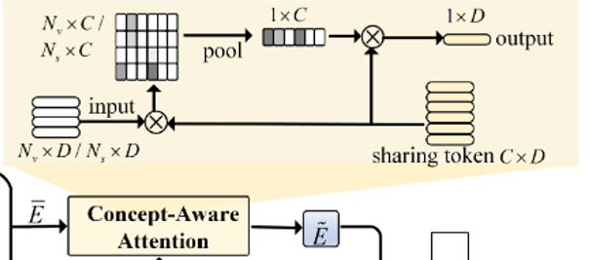
1
INTRODUCTION
CAA内部结构
CAA 使用共享 token R作为统一的语义基准，将视觉或文本 token 映射到一个共享的概念空间。

Slide 10
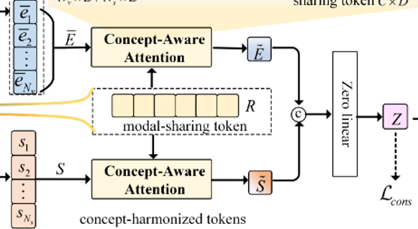
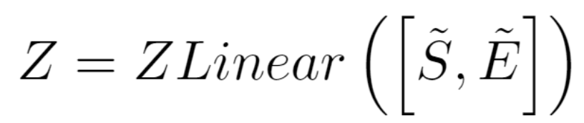

1
INTRODUCTION
一个专门的线性预测层用来估计残差细节
确保Z真的携带了与真实语义属性相一致的含义
让Z尽量靠近该图像所属类别的属性向量ay

Slide 11

1
INTRODUCTION

Slide 12
1
INTRODUCTION
均值距离
方差距离

Slide 13
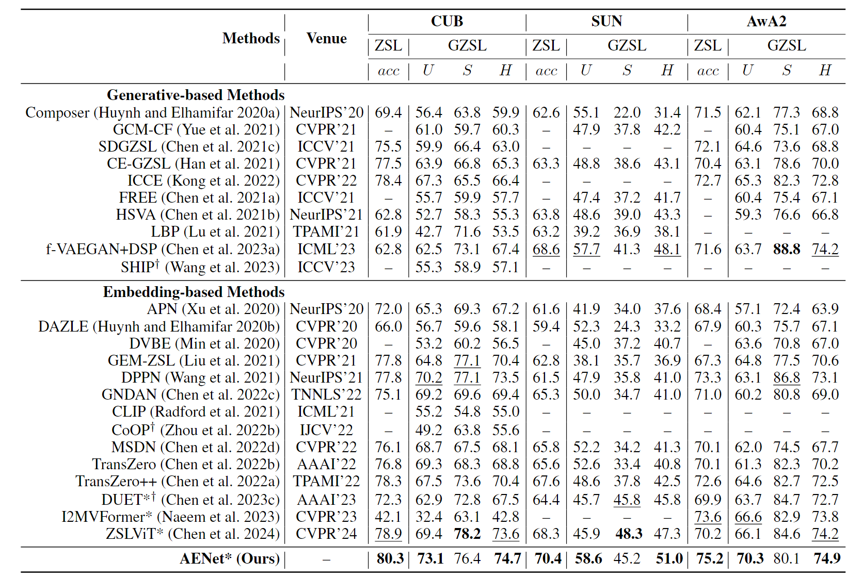
2
EXPERIMENT

Slide 14
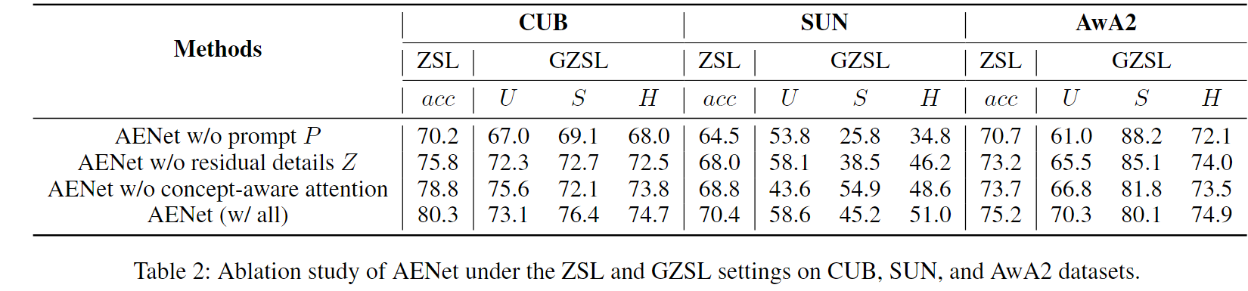
2
EXPERIMENT
消融实验

Slide 15
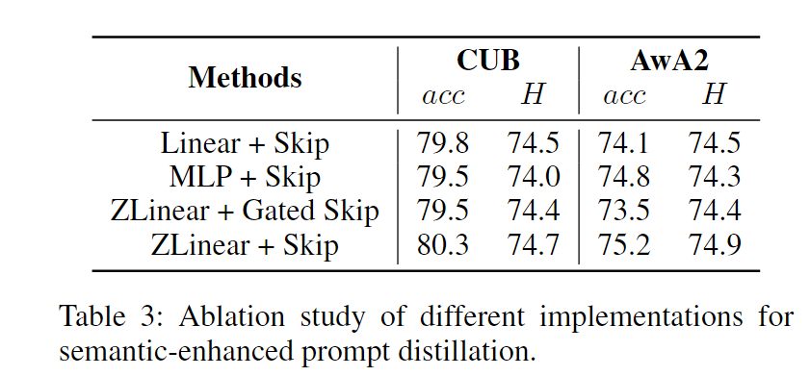
2
EXPERIMENT
消融实验

